Slide 1
Pěstování ve vyvýšených záhonech a samozavlažovacích nádobách
ABEX Substráty a.s.
Roman Paťava, Ivan Haška
Pěstování pro radost

Slide 2
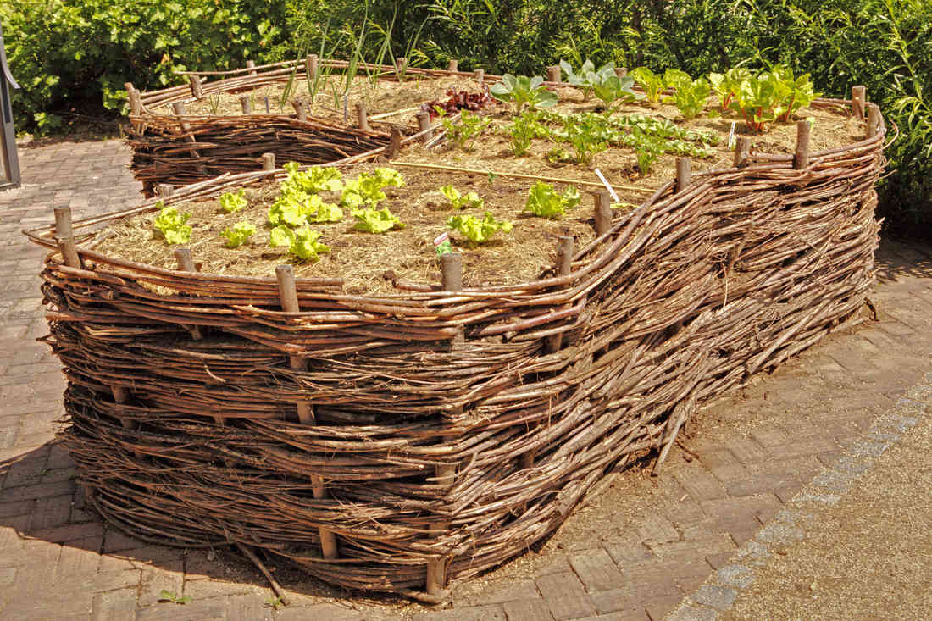
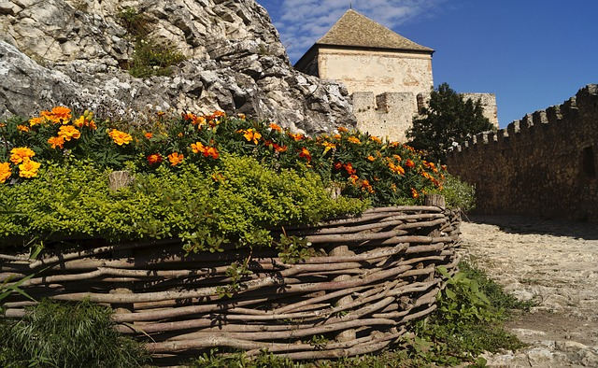
Vyvýšené záhony
- způsob zahradničení starý stovky let
v Anglii není pěstování zeleniny na vyvýšených záhonech vůbec ojedinělé
Ve Francii v období středověku dominovaly zvýšené záhony čtvercového typu. Příkladem je zrekonstruovaná středověká zahrada francouzského hradu Carcassonne, kde jsou užitkové záhony lemovány vyplétaným proutím.
Lískové či vrbové proutí okolo záhonů se těšilo oblibě u mnoha klášterních zahrad Evropy.
I Číňané takto pěstují rostliny po několik staletí a mají k tomu hned několik důvodů.

Slide 3
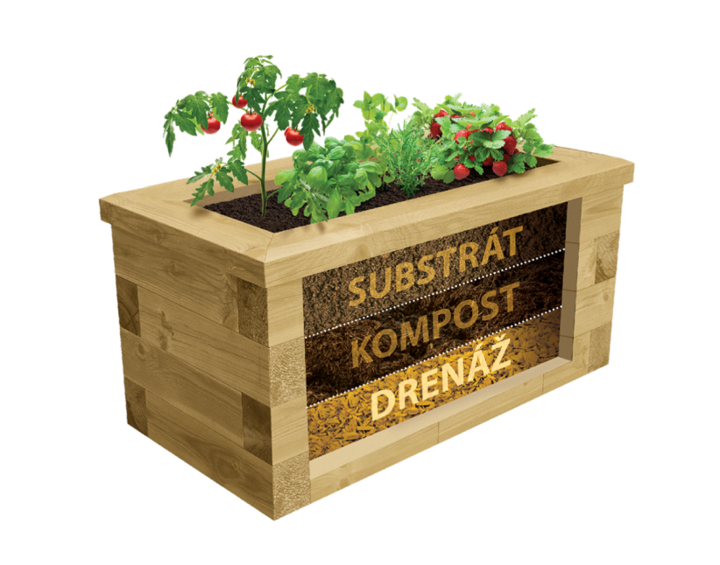
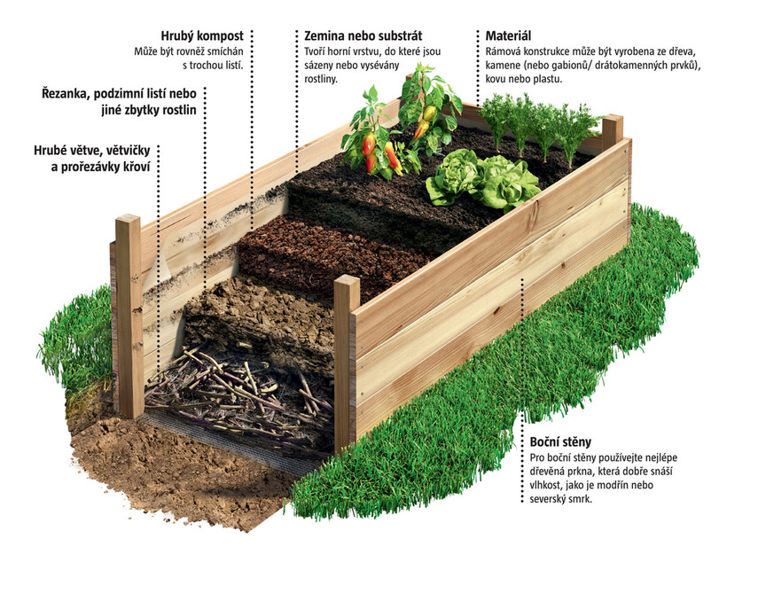

Slide 4
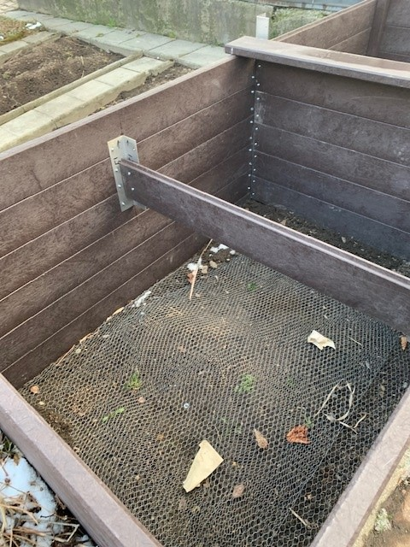

Slide 5
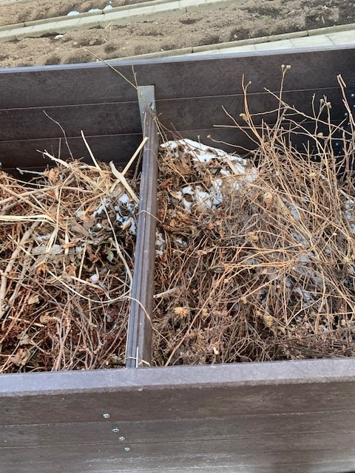
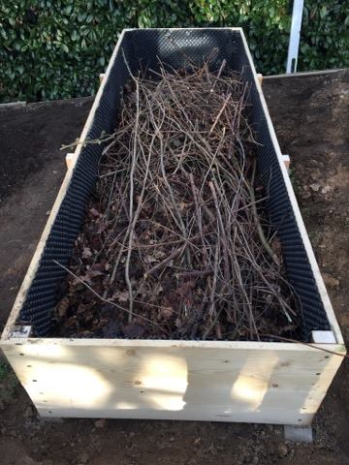
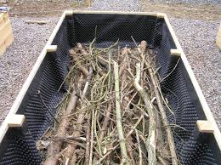

Slide 6
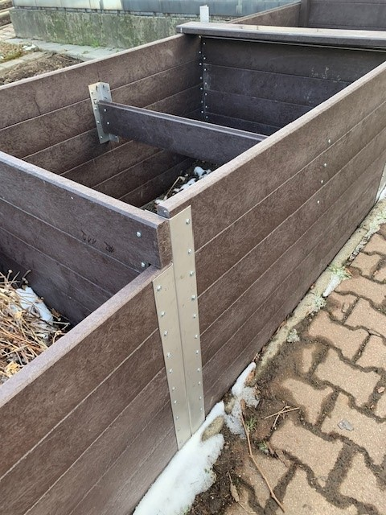

Slide 7
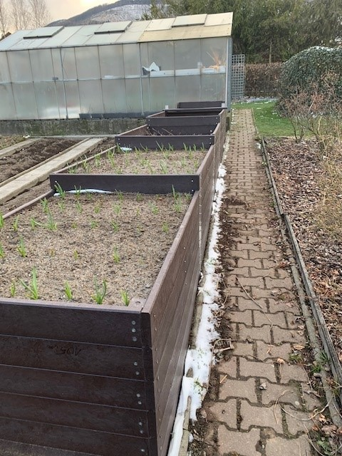
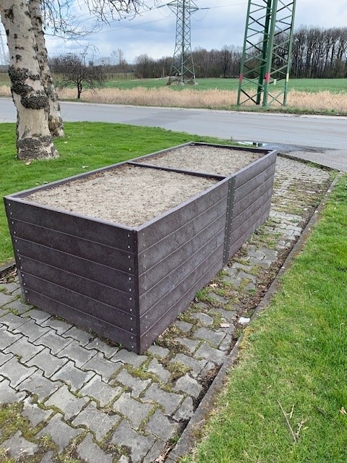

Slide 8
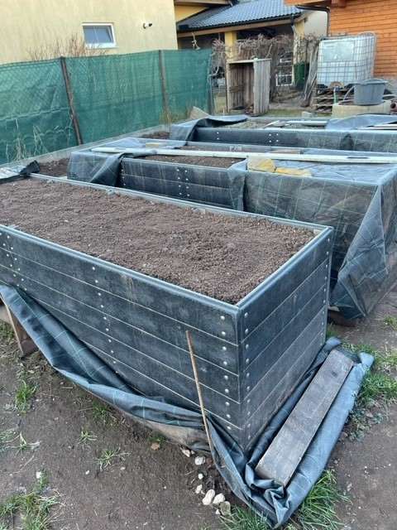
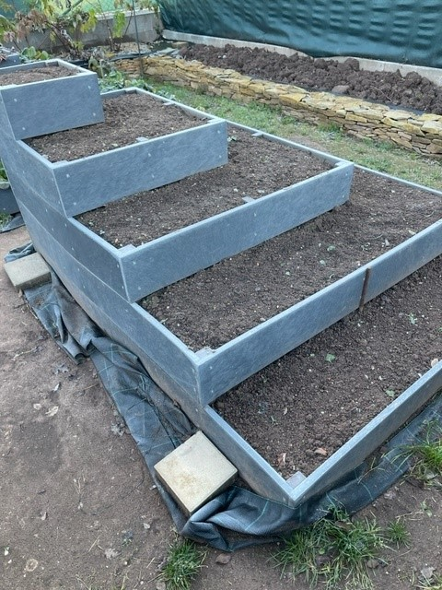

Slide 9
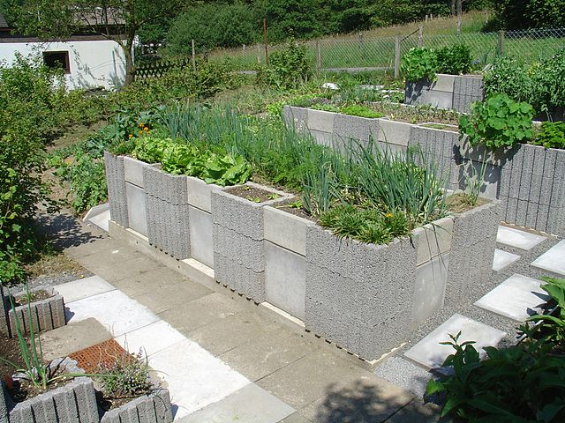

Slide 10
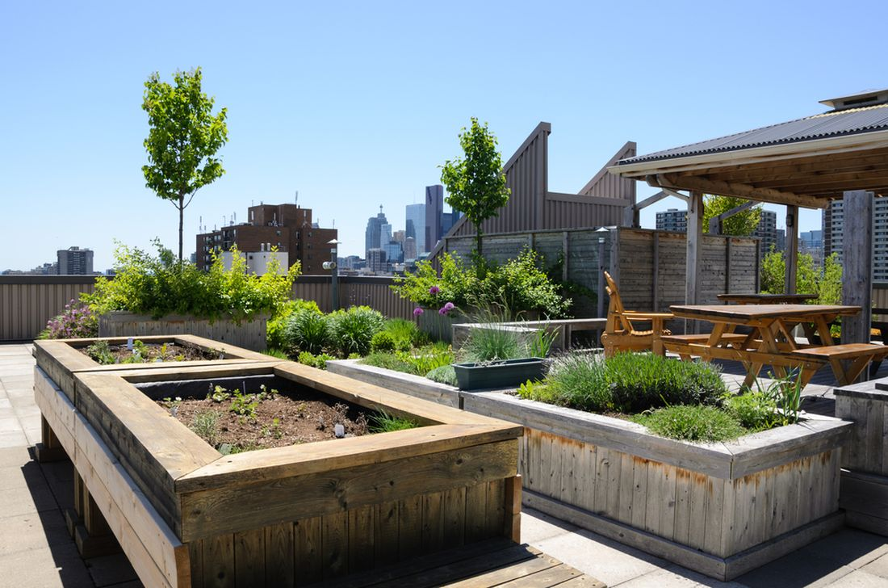
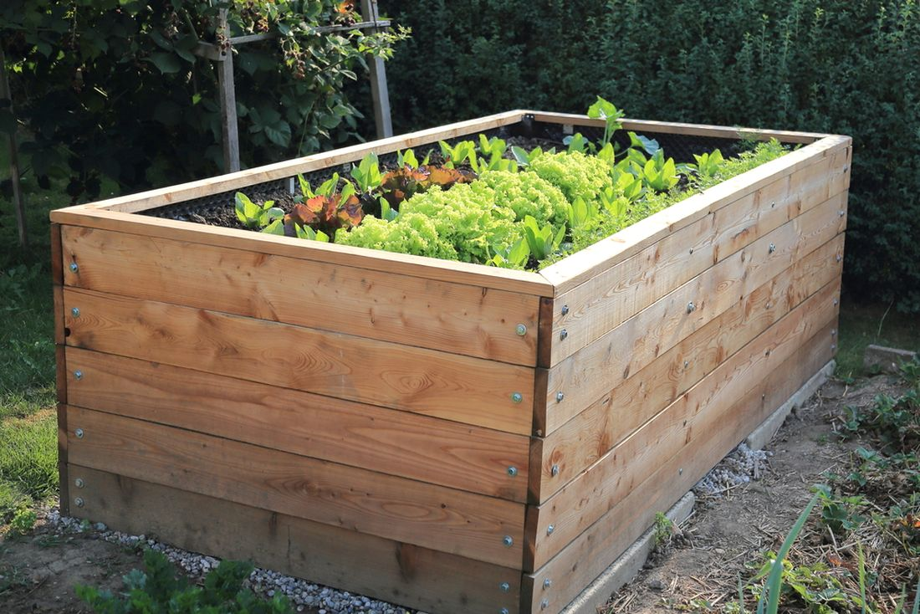

Slide 11
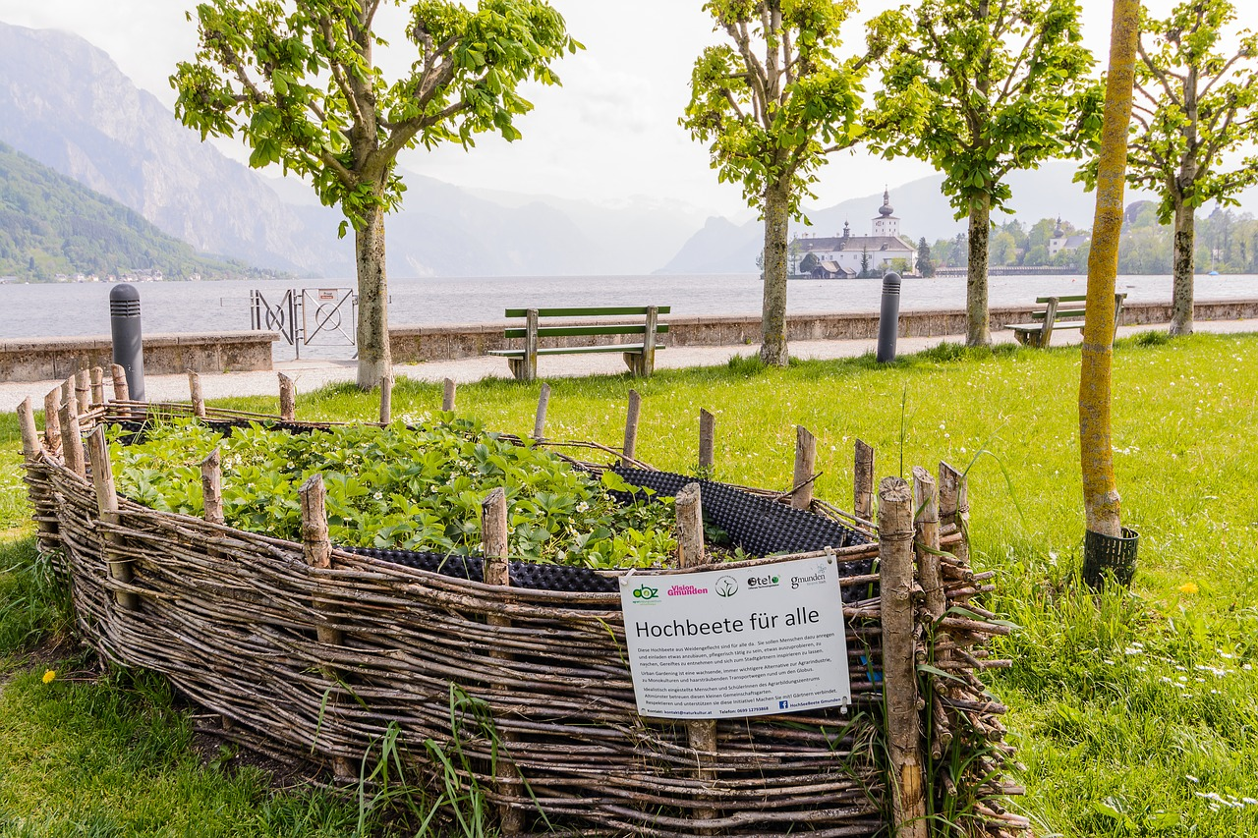

Slide 12
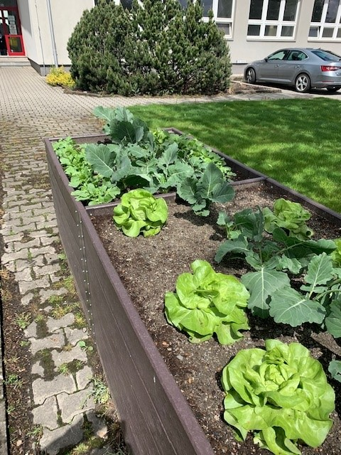
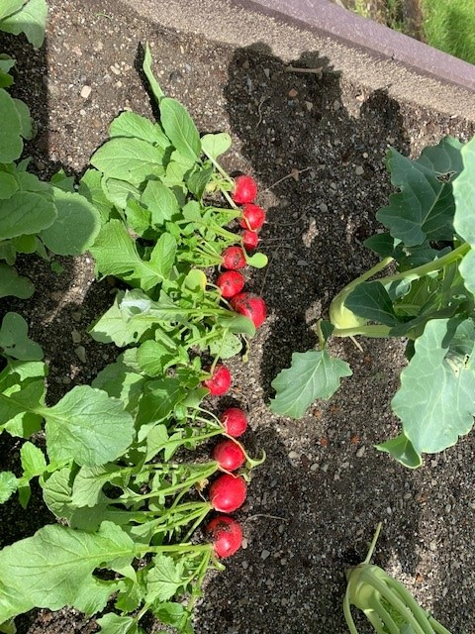

Slide 13
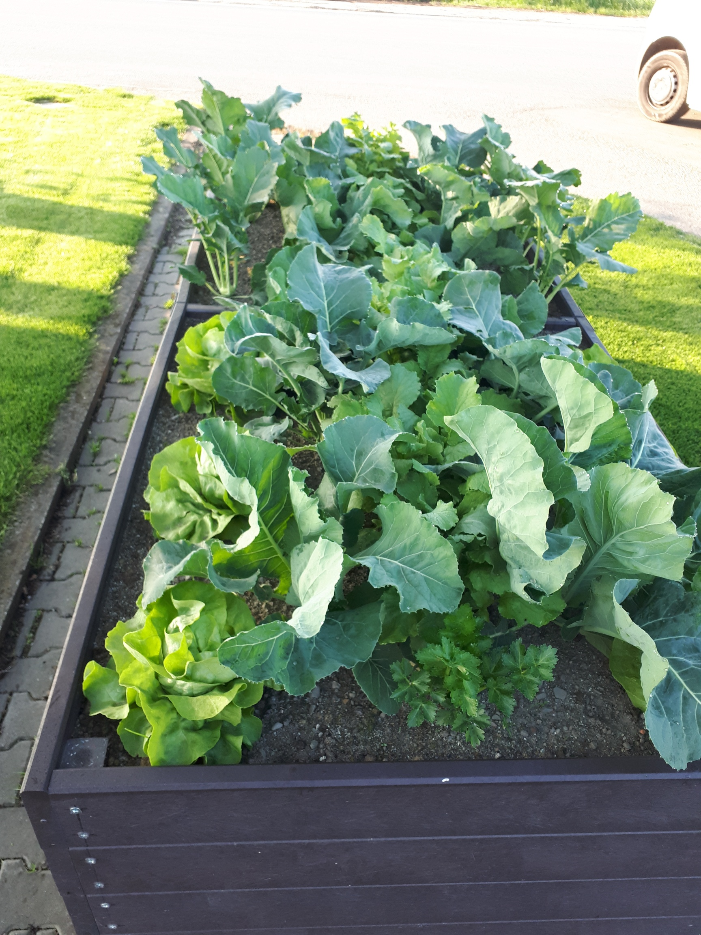
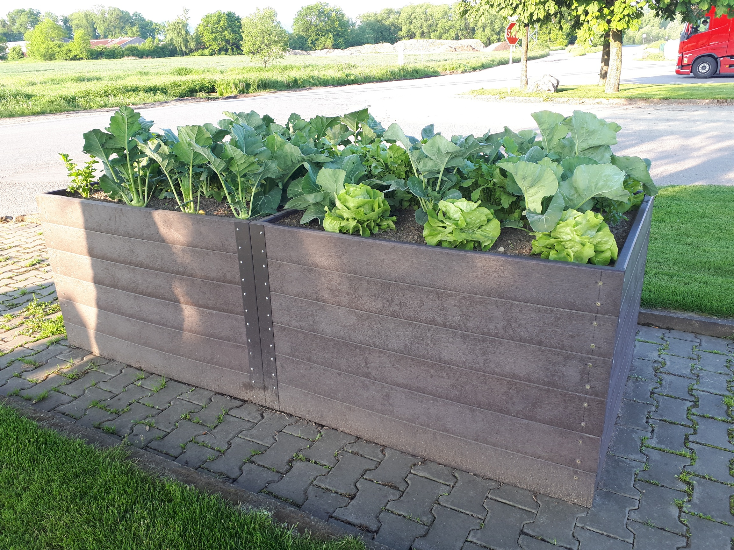

Slide 14
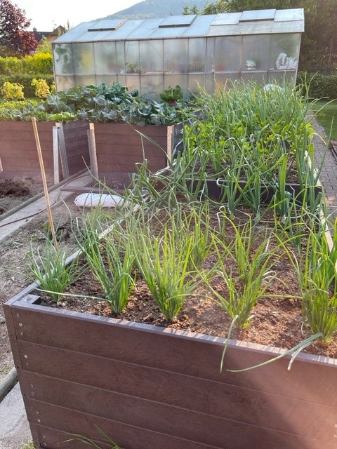
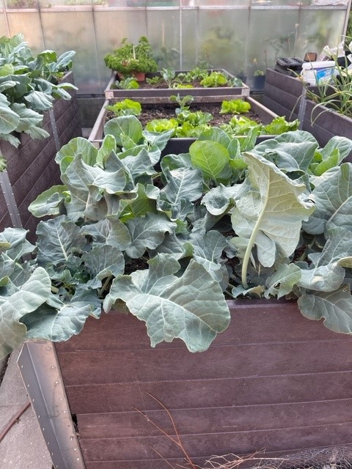

Slide 15
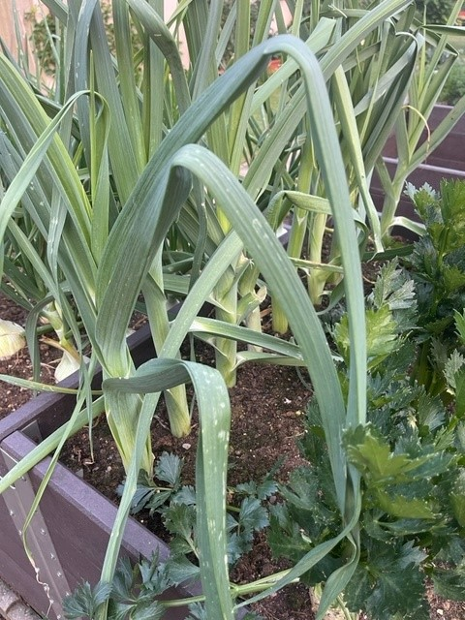
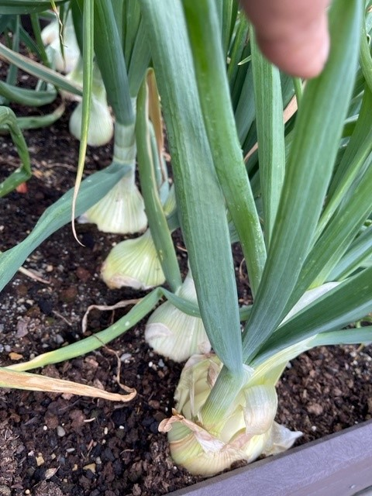

Slide 16
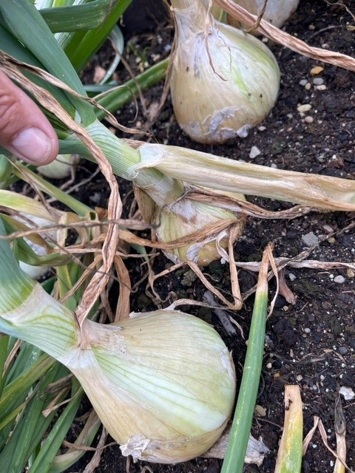
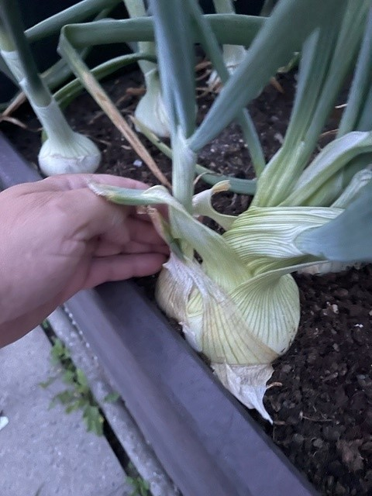

Slide 17
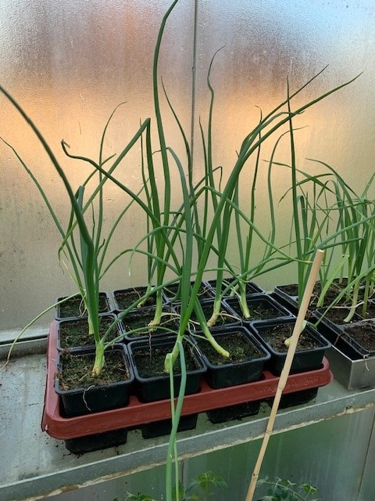
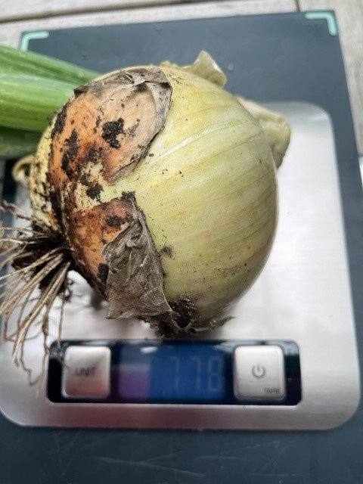
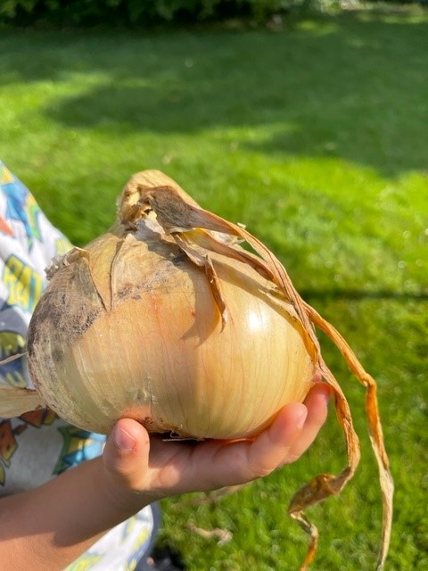

Slide 18
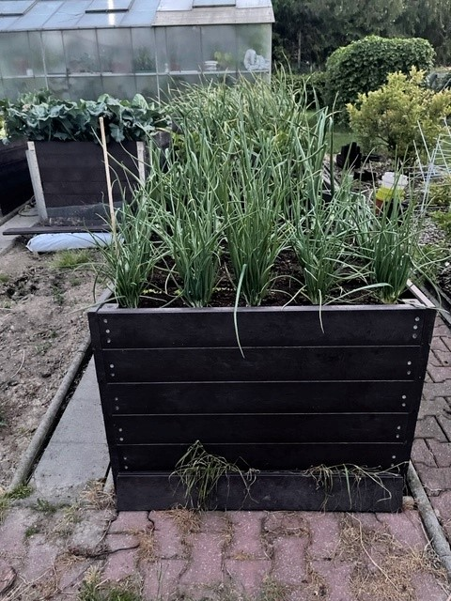
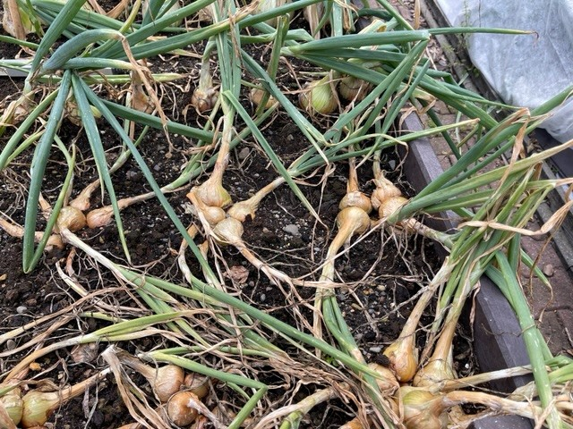

Slide 19
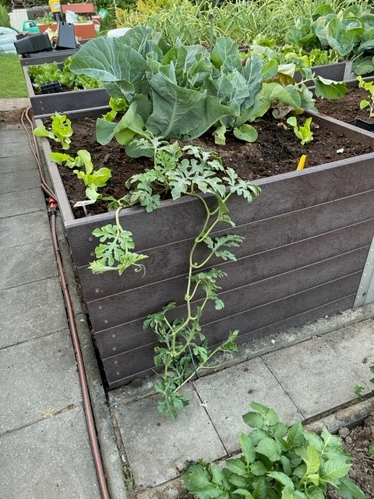
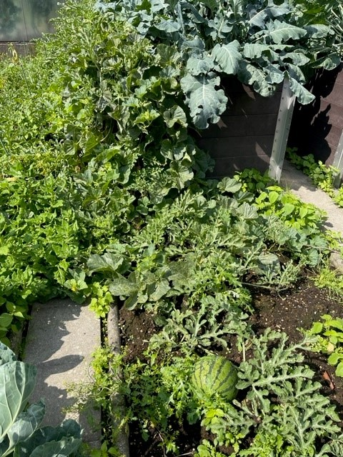

Slide 20
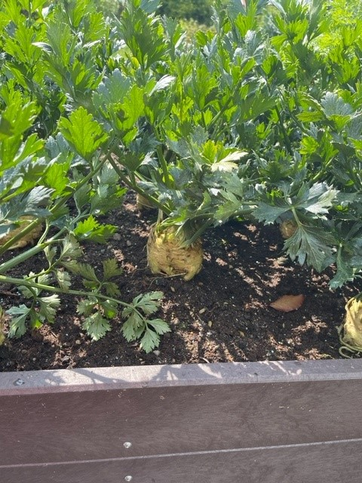
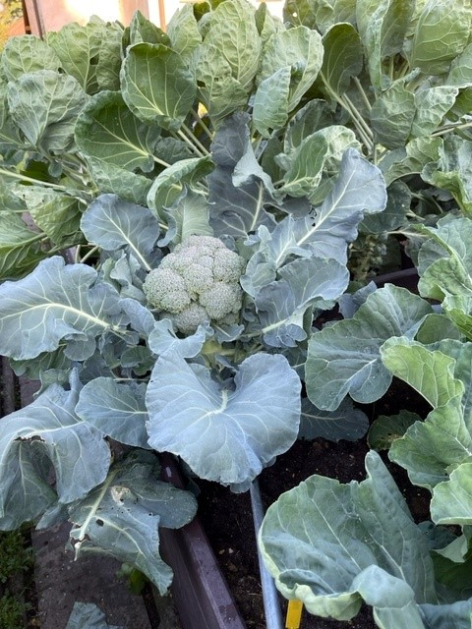

Slide 21
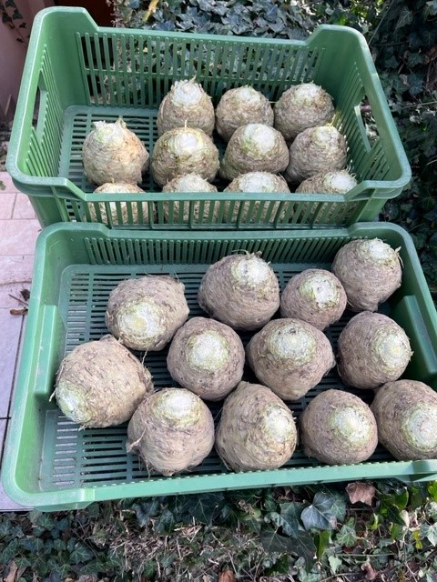
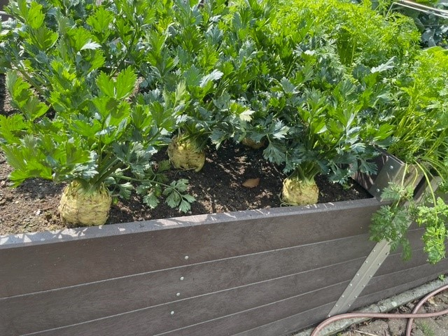

Slide 22
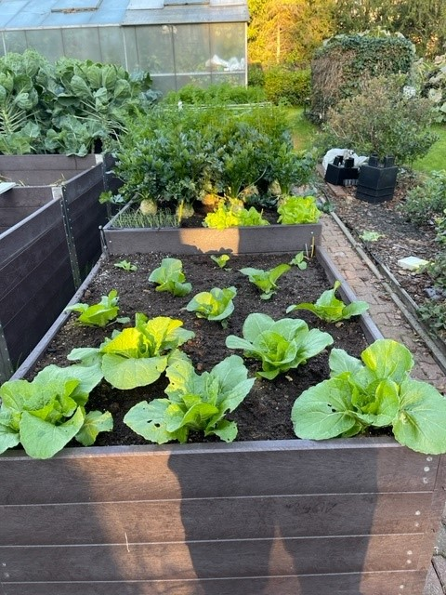
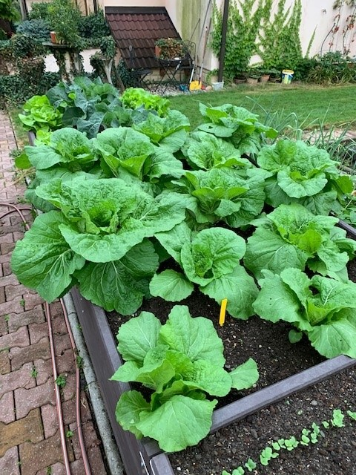

Slide 23
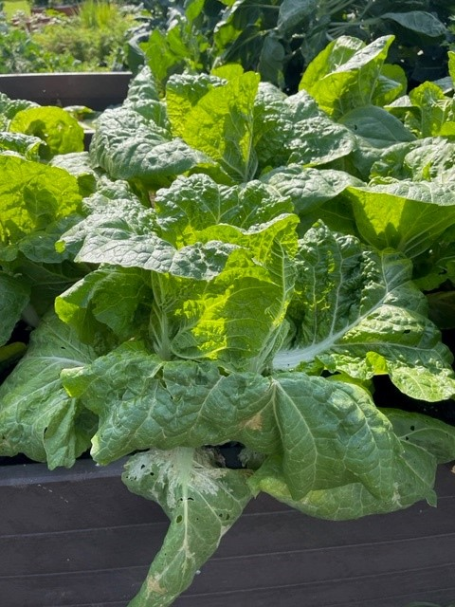
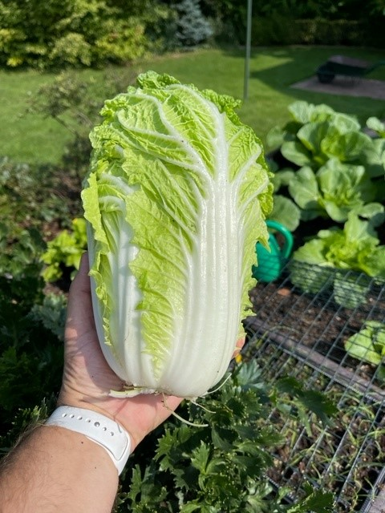

Slide 24
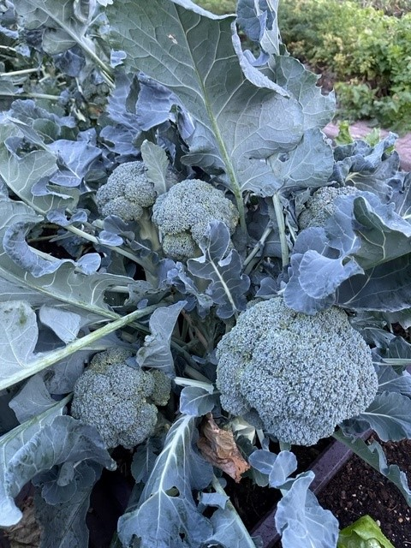
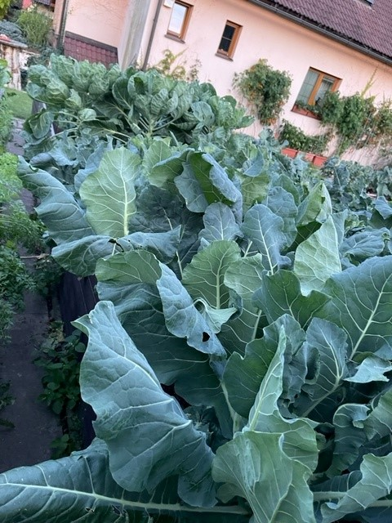

Slide 25
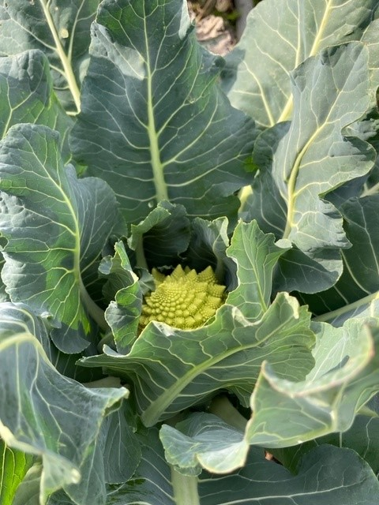
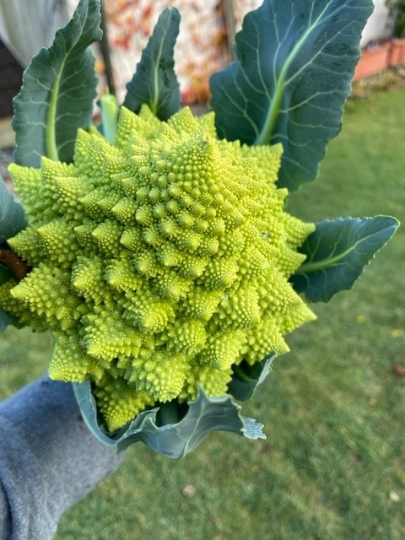

Slide 26
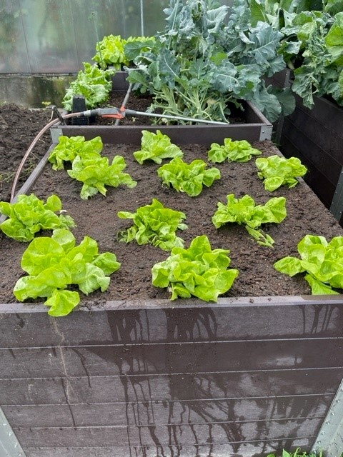
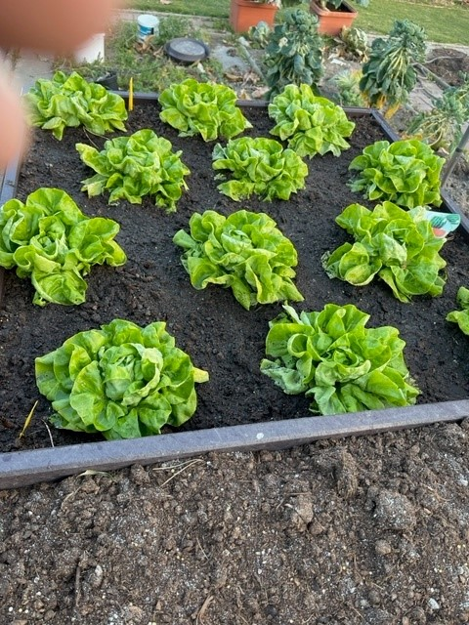

Slide 27
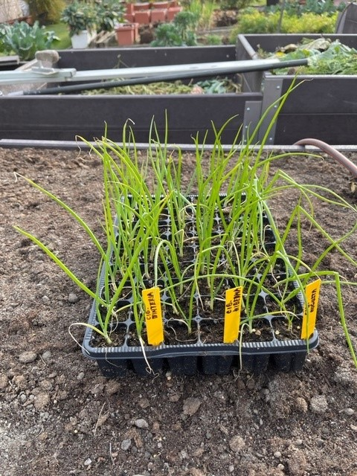
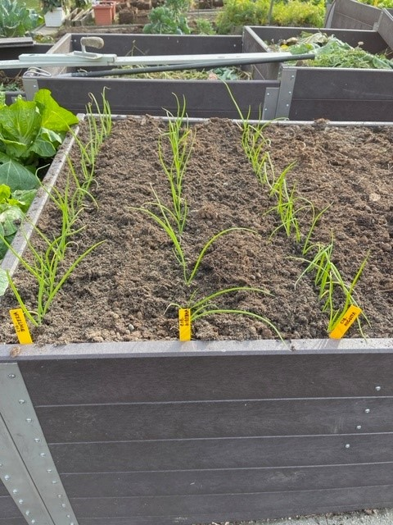

Slide 28



Slide 29



Slide 30



Slide 31



Slide 32

Mini-vyvýšený záhon

Slide 33



Slide 34



Slide 35

Igor Ljadov – Podivuhodná zahrada I.L.
Opravdové zemědělství je především šetrné obdělávání půdy a vrácení důležitých prvků, které země štědře předala rostlinám.

Slide 36


Slide 37


Slide 38


Slide 39


Slide 40



Slide 41


Slide 42


Slide 43


Využití zahrádky po cibuli, česneku, bramborách …

Slide 44



Slide 45



Slide 46







Pěstování v nádobách a a samozavlažovací nádoby

Slide 47



Slide 48



Slide 49



Slide 50



Slide 51



Slide 52



Slide 53



Slide 54



Slide 55



Slide 56



Slide 57



Slide 58



Slide 59



Slide 60



Slide 61



Slide 62



Slide 63



Slide 64



Slide 65



Slide 66



Slide 67



Slide 68



Slide 69



Slide 70



Slide 71



Slide 72



Slide 73



Slide 74



Slide 75


Slide 76



Slide 77



Slide 78



Slide 79



Slide 80



Slide 81



Slide 82



Slide 83



Slide 84



Slide 85



Slide 86


Slide 87


Slide 88
Otázka ceny ?

Slide 89


Slide 90
Umělecké dílo Maurizia Catellana prodané za 120 000 dolarů ( cca 3 mil. korun)

Slide 91
Otázka ceny ?
X
Pěstování pro radost !!!

